Slide 1

数据挖掘
第五章：分类
范 铭
智能网络与网络安全教育部重点实验室
西安交通大学网络空间安全学院

Slide 2


5.1
分类的定义与基本问题
5.2
分类的性能评测
5.3
决策树
5.4
贝叶斯分类
5.5
k-nearest neighbor(k-NN)算法
5.6
其他学习问题
基本要求：掌握分类的定义、模型、评价指标等问题，掌握决策树、贝叶斯分类中的典型分类方法

Slide 3
5.1 分类的定义与基本问题
分类：
预测类标签
基于训练数据和类标签构造一个模型，并分类新数据
数值预测（回归）：建连续函数/模型，预测未知/缺失值
典型应用：
信用卡/贷款审批:
医疗诊断:肿瘤是癌或良性？
欺诈检测: 交易欺诈?
网页分类

Slide 4
5.1 分类的定义与基本问题
有监督学习 (supervised learning)：
监督：训练数据(观察，测量等)都带有标签，指示数据的类别
根据训练集分类新数据
无监督学习 (unsupervised learning)
训练集的类别(标签)未知
给定一个观察，测量等的集合，目标是建立数据的类或簇

Slide 5
5.1 分类的定义与基本问题
分类：一个两步的过程
模型构建:
假定每个元组/样本 属于一个类, 由类标签属性设定
用于构建模型的元组集合称为训练集training set
模型可以表示为分类规则,决策树, 数学公式
模型使用: 分类将来/未知对象
估计模型的准确率：比较测试样本的已知标签/由模型预测(得到)标签
基本假设：I.I.D假设。Data are independent and identically distributed。词袋模型与股票收益率

Slide 6
5.1 分类的定义与基本问题
Classification
algorithm
training
data
Classifier
(model)
if age < 31 or Car Type =Sports
then Risk = High
学习阶段：利用分类算法训练数据集来构造分类模型

Slide 7
5.1 分类的定义与基本问题
Classifier
(model)
Test data
测试阶段：利用检验数据评估分类模型的准确率，如果准确率可以接受，则可用于新数据的分类

Slide 8
5.1 分类的定义与基本问题
Classifier
(model)
New data
类标签未知
分类阶段：利用模型预测新数据的类标签

Slide 9
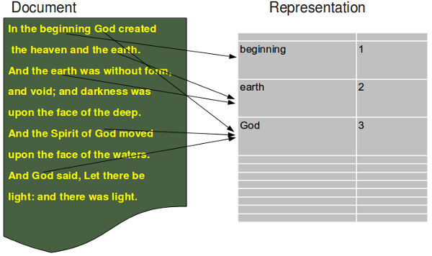
5.1 分类的定义与基本问题
应用举例1：文本分类
BOW模型

Slide 10
5.1 分类的定义与基本问题
应用举例2：语义关系识别

Slide 11
5.1 分类的定义与基本问题
应用举例3：学习依赖关系
知识单元：具有独立知识表达的最小知识对象
需要研究如何从文本中自动挖掘出知识单元之间的学习依赖关系。

Slide 12
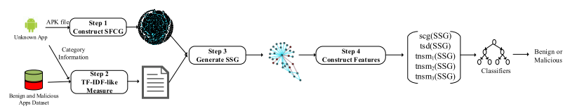
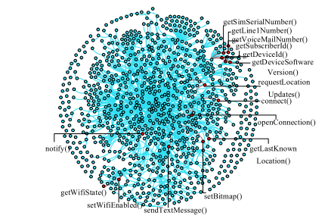
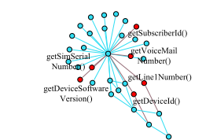
5.1 分类的定义与基本问题
应用举例4：重打包程序检测

Slide 13
5.1 分类的定义与基本问题
主要挑战：
标注瓶颈
特征选择（短文本、语义鸿沟…）
非平衡
多标签分类
多类分类
多层分类

Slide 14
5.1
分类的定义与基本问题
5.2
分类的性能评测
5.3
决策树
5.4
贝叶斯分类
5.5
k-nearest neighbor(k-NN)算法
5.6
其他学习问题

Slide 15
5.2 分类的性能评测
评价指标: 怎样度量正确率?
估计分类器正确率的方法:
Holdout method, random subsampling
交叉验证 Cross-validation
自助法Bootstrap

Slide 16
5.2 分类的性能评测
Holdout method
给定数据随机分成两个部分
训练集 (e.g., 2/3) 用于模型构造, 测试集 (e.g., 1/3) 用于正确率估计
Divide D into D₁ and D₂
Use D₁ to construct the classifier d
Then estimate R(d,D₂) to calculate the estimated misclassification error of d
Unbiased and efficient, but removes D₂ from training dataset D
随机抽样: a variation of holdout
重复holdout k次, accuracy = 所有正确率的平均值

Slide 17
5.2 分类的性能评测
Cross-validation (k-fold, k = 10 最常用)
随机分割数据为 k 互不相交的子集, 每一个大小近似相等
在i-th 迭代中, 使用D_{i} 为测试集其他的为训练集
步骤：
Construct classifier d from D
Partition D into V datasets D₁, …, D_{V}
Construct classifier d_{i} using D \ D_{i}
Calculate the estimated misclassification error R(d_{i},D_{i}) of d_{i} using test sample D_{i}
Final misclassification estimate: Weighted combination of individual misclassification errors

Slide 18
5.2 分类的性能评测
d
d₁
d₂
d₃

Slide 19
5.2 分类的性能评测
混淆矩阵Confusion Matrix:
感兴趣的类定为“正类” ，对应的为“负类”
正样本/负样本
Actual class\Predicted class | C₁ | ¬ C₁
C₁ | True Positives (TP) | False Negatives (FN)
¬ C₁ | False Positives (FP) | True Negatives (TN)
Actual class\Predicted class | buy_computer = yes | buy_computer = no | Total
buy_computer = yes | 6954 | 46 | 7000
buy_computer = no | 412 | 2588 | 3000
Total | 7366 | 2634 | 10000

Slide 20
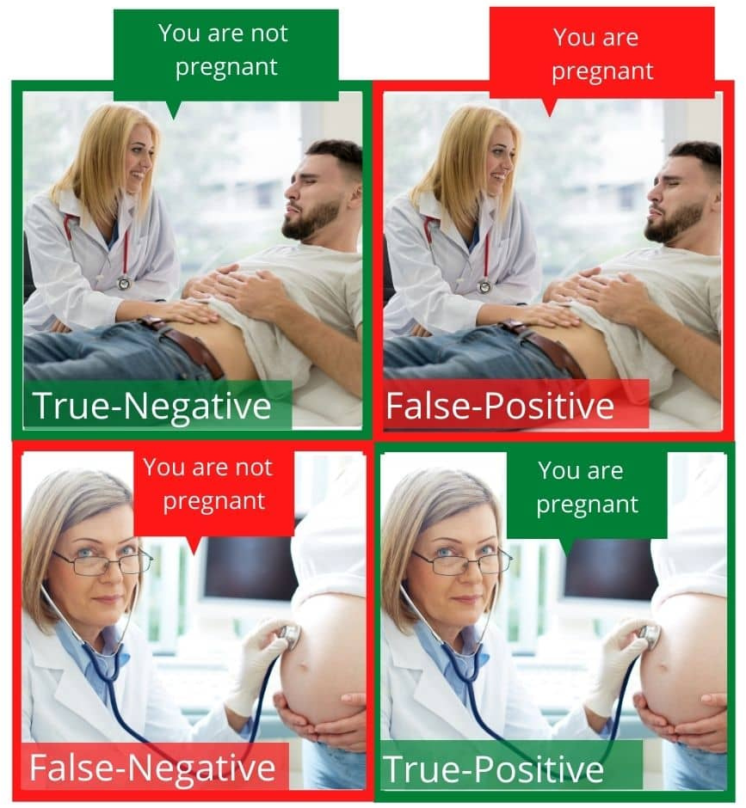
5.2 分类的性能评测
混淆矩阵Confusion Matrix:
Actual class\Predicted class | C₁ | ¬ C₁
C₁ | True Positives (TP) | False Negatives (FN)
¬ C₁ | False Positives (FP) | True Negatives (TN)
默认假设FP与FN的代价是相同的
疾病诊断、机场安检
https://www.answerminer.com/blog/confusion-matrix-explained

Slide 21
5.2 分类的性能评测
准确度，误差率
分类器准确度, or 识别率: 测试元组被正确识别的比例
Accuracy = (TP + TN)/All
误差率:
1 – accuracy, or (FP + FN)/All
A\P | C | ¬C
C | TP | FN | P
¬C | FP | TN | N
 | P’ | N’ | All

Slide 22
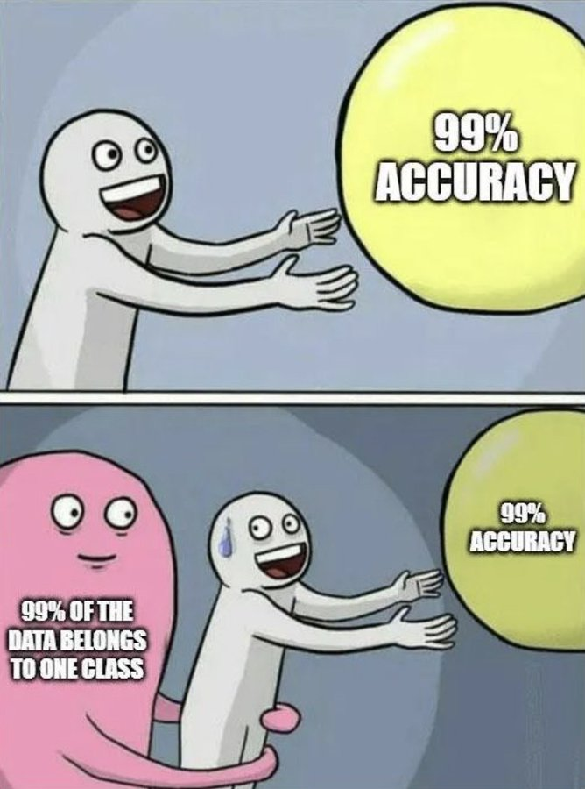
5.2 分类的性能评测
准确度，误差率
Class Imbalance Problem类
分布不平衡问题:
One class may be rare, e.g. fraud, or HIV-positive

Slide 23
5.2 分类的性能评测
灵敏性（Sensitivity）和特异性（Specificity）
灵敏性:检测出TP的能力；
Sensitivity= TP/TP+FN
特异性: 避免FP的能力
Specificity= TN/TN+FP
A\P | C | ¬C
C | TP | FN | P
¬C | FP | TN | N
 | P’ | N’ | All

Slide 24
5.2 分类的性能评测
灵敏性（Sensitivity）和特异性（Specificity）
例子来源：http://hi.baidu.com/jqcat/item/77f50ef5400d8e17cf9f325f
假如我们有一个由25个男性和75个女性组成的人群，其中有些人由于长相或打扮等原因使得其性别判断不太容易，特别是对于只有3岁的小孩子Jack来说。Jack正确地识别出25个男性中的20个，但是他也把10个女性误判为男性，那么他在性别判断方面的能力该如何评估呢？

Slide 25
5.2 分类的性能评测
灵敏性（Sensitivity）和特异性（Specificity）
例子来源：http://hi.baidu.com/jqcat/item/77f50ef5400d8e17cf9f325f
A\P | C | ¬C
C | 20 | 5 | 25
¬C | 10 | 65 | 75
 | P’ | N’ | All
Sensitivity =？
Specificity=？

Slide 26
5.2 分类的性能评测
灵敏性（Sensitivity）和特异性（Specificity）
例子来源：http://hi.baidu.com/jqcat/item/77f50ef5400d8e17cf9f325f
A\P | C | ¬C
C | 25 | 0 | 25
¬C | 0 | 75 | 75
 | P’ | N’ | All
Sensitivity =？
Specificity=？

Slide 27
5.2 分类的性能评测
灵敏性（Sensitivity）和特异性（Specificity）
例子来源：http://hi.baidu.com/jqcat/item/77f50ef5400d8e17cf9f325f
A\P | C | ¬C
C | 25 | 0 | 25
¬C | 75 | 0 | 75
 | P’ | N’ | All
Sensitivity =？ 把所有结果都当作男性
Specificity=？

Slide 28
5.2 分类的性能评测
灵敏性（Sensitivity）和特异性（Specificity）
例子来源：http://hi.baidu.com/jqcat/item/77f50ef5400d8e17cf9f325f
A\P | C | ¬C
C | 0 | 25 | 25
¬C | 0 | 75 | 75
 | P’ | N’ | All
Sensitivity =？ 把所有结果都当作女性
Specificity=？

Slide 29
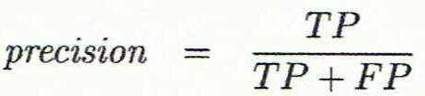
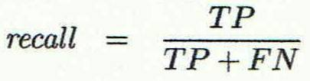
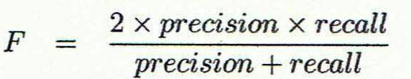
5.2 分类的性能评测
Precision and Recall, and F-measures
Precision:精度– 被分类器标记为正类的样本中实际上属于“正类”的比例
Recall:召回率– what % of positive tuples did the classifier label as positive?
信息检索
精度和召回率逆关系
F measure (F₁ or F-score):精度和召回的调和平均值

Slide 30
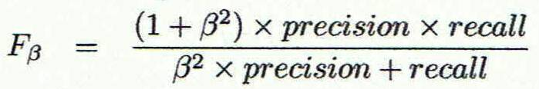
5.2 分类的性能评测
F_{β} :用于度量精确度和召回率需要不同情况下的F-score
β>0度量了查全率对查准率的相对重要性；β=0时退化为标准的查准率; β>1 时查全率有更大影响 ; β<1 时查准率有更大影响.
商品推荐、恶意软件检测

Slide 31
5.2 分类的性能评测
分类器评价指标: 例子
真实类\预测类 | cancer = yes | cancer = no | Total | Recognition(%)
cancer = yes | 90 | 210 | 300 | 30.00
cancer = no | 140 | 9560 | 9700 | 98.56
Total | 230 | 9770 | 10000
Precision = ? Recall = ? Accuracy=?

Slide 32
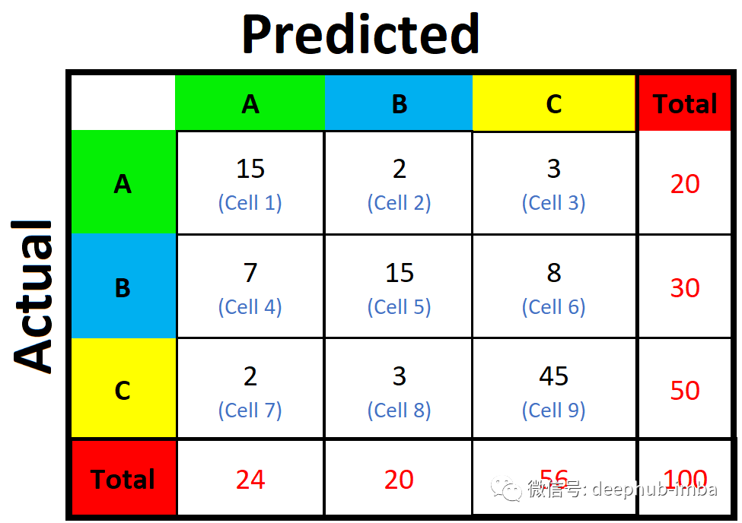
5.2 分类的性能评测
分类器评价指标:
Precision (A)= ? Recall (A) = ? Accuracy=?
https://www.overfit.cn/post/d03f3e77c727446f9f1716737f3b6f91

Slide 33
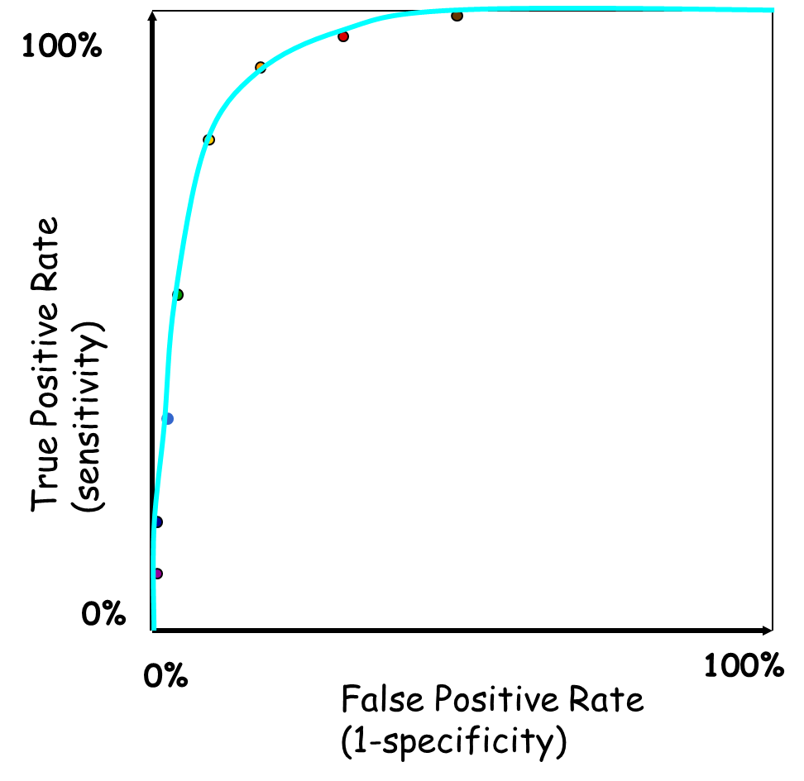
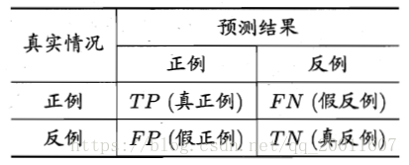
5.2 分类的性能评测
ROC曲线与AUC值
ROC曲线：接收者操作特征(Receiver Operating Characteristic)曲线，反映敏感性和特异性连续变量的综合指标
AUC (Area Under Curve) ：ROC曲线下的面积
From Darlene Goldstein’s PPT

Slide 34
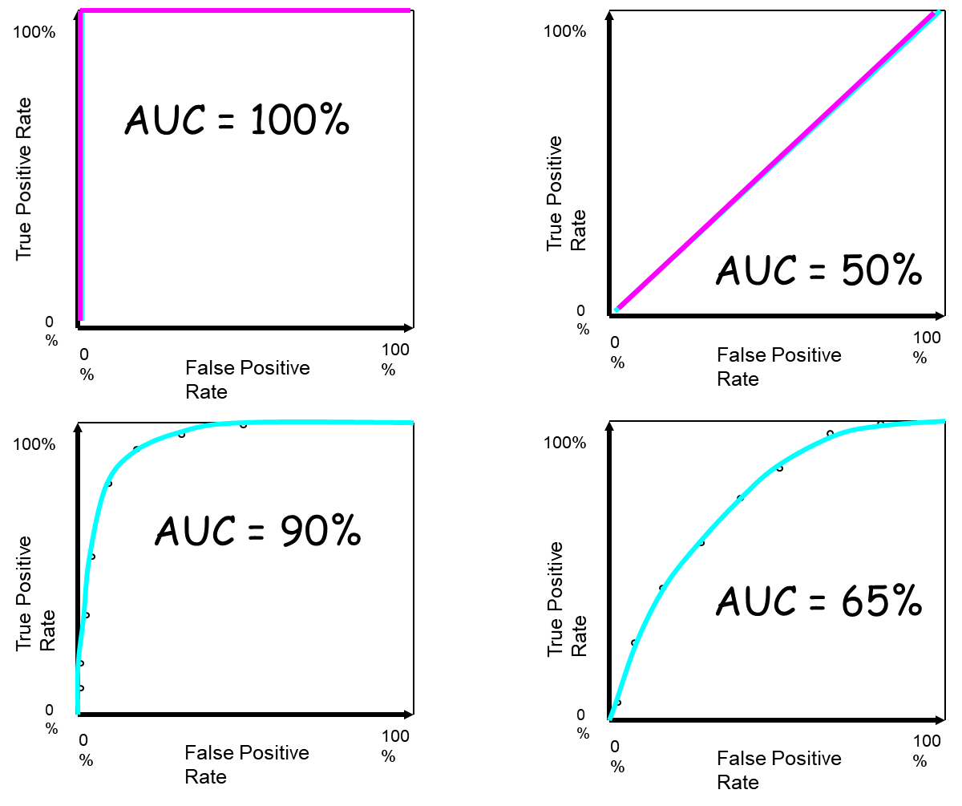
5.2 分类的性能评测
ROC曲线与AUC值
From Darlene Goldstein’s PPT

Slide 35
5.1
分类的定义与基本问题
5.2
分类的性能评测
5.3
决策树
5.4
贝叶斯分类
5.5
k-nearest neighbor(k-NN)算法
5.6
其他学习问题

Slide 36
5.3 决策树
决策树：通过把实例从根节点排列到叶子节点来分类
叶子节点即为实例所属的分类
树中节点是对某个属性的测试
每一个后继分支对应于该属性的一个可能值。
age?
<=30
overcast
>40
31..40
student?
yes
credit rating?
no
yes
excellent
fair
no
yes
no
yes

Slide 37
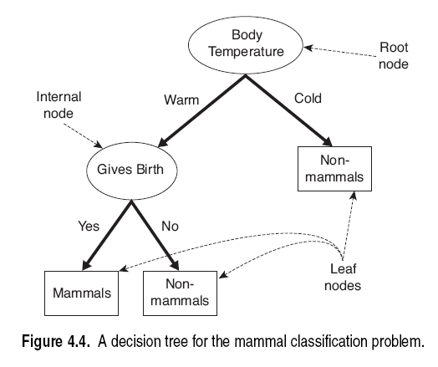
5.3 决策树
决策树：通过把实例从根节点排列到叶子节点来分类
叶子节点即为实例所属的分类
树中节点是对某个属性的测试
每一个后继分支对应于该属性的一个可能值。

Slide 38
5.3 决策树
决策树：通过把实例从根节点排列到叶子节点来分类实例

Slide 39
5.3 决策树
决策树基本算法(贪婪算法)
自顶向下、递归、分治的构建方式
开始，所有的训练样本位于根节点
属性是分类属性(若是连续值,事先离散化)
基于选择的属性，样本被递归地分割
基于启发式/统计测试来选择属性 (例如 信息增益)
终止划分的条件
一个给定节点的所有样本属于一个类别
没有属性剩下用于进一步划分 –运用多数投票来标记此节点
没有样本剩下

Slide 40
5.3 决策树
Make Tree (Training Data D)
{
Partition(D)
}
Partition(Data S)
{
if (all points in S are in the same class) then
return
for each attribute A do
evaluate splits on attribute A;
use best split found to partition S into S1 and S2
Partition(S1)
Partition(S2)
}

Slide 41
5.3 决策树
属性选择度量
分裂规则，决定给定节点上的样本如何分裂
选定具有最好度量得分的属性
三种度量
信息增益、增益率、Gini指标
数学符号
D为训练样本集，样本属于m个不同的类C_{i}(i=1..m)
C_{i,D}是D中的C_{i}类的样本集合
|C_{i,D}|和|D|分别表示各自的样本个数

Slide 42
5.3 决策树-信息增益
熵(Entropy) ：信息论中广泛使用的一个度量标准，表示系统的不确定性或随机性
令 p_{i} 为D中的任一元组属于类 C_{i}概率为 |C_{i, D}|/|D|
分类D中样本的熵
对于二元分类：给定包含正反样例的样例集D ，那么D相对这个布尔型分类的熵为：
Info(D) = -p₊log₂p₊ - p₋log₂p₋
其中p₊是在D中正例的比例，p₋是在D中负例的比例。规定0log0=0。

Slide 43
5.3 决策树-信息增益
Entropy = -(0/6)log(0/6)-(6/6)log(6/6)=0
Entropy = -(1/6)log(1/6)-(5/6)log(5/6)=0.650
Entropy = -(3/6)log(3/6)-(3/6)log(3/6)=1

Slide 44
5.3 决策树-信息增益
一个有v个值的属性A可将D分成v个子集{D₁,D₂,...,D_{v}}，A划分的熵为
以属性A划分得到的信息增益
具有高信息增益的属性是给定集合中具有高区分度的属性；通过计算D中样本的每个属性的信息增益，来得到一个属性的相关性的排序。

Slide 45
5.3 决策树 – 信息增益
age | income | student | credit_rating | buys_computer
youth | high | no | fair | no
youth | high | no | excellent | no
middle_aged | high | no | fair | yes
senior | medium | no | fair | yes
senior | low | yes | fair | yes
senior | low | yes | excellent | no
middle_aged | low | yes | excellent | yes
youth | medium | no | fair | no
youth | low | yes | fair | yes
senior | medium | yes | fair | yes
youth | medium | yes | excellent | yes
middle_aged | medium | no | excellent | yes
middle_aged | high | yes | fair | yes
senior | medium | no | excellent | no

Slide 46
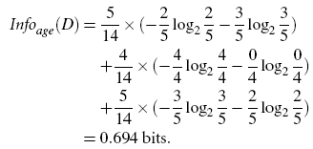
5.3 决策树-信息增益
Class P: 买电脑 = “yes” , Class N: 买电脑 = “no”
计算每个属性的熵，首先是Age
for age=‘<=30’ : s₁₁=2 s₂₁=3 I(s₁₁, s₂₁) = 0.971
for age=’31..40’: s₁₂=4 s₂₂=0 I(s₁₂, s₂₂) = 0
for age=‘>40’: s₁₃=2 s₂₃=3 I(s₁₃, s₂₃) = 0.971

Slide 47
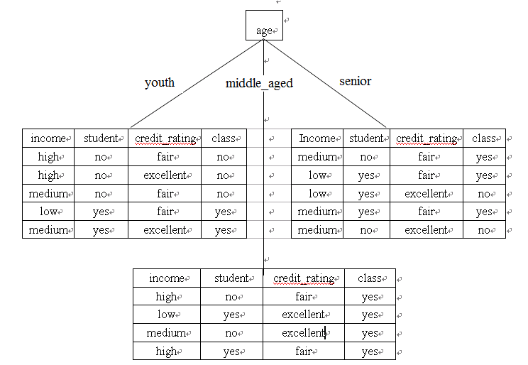
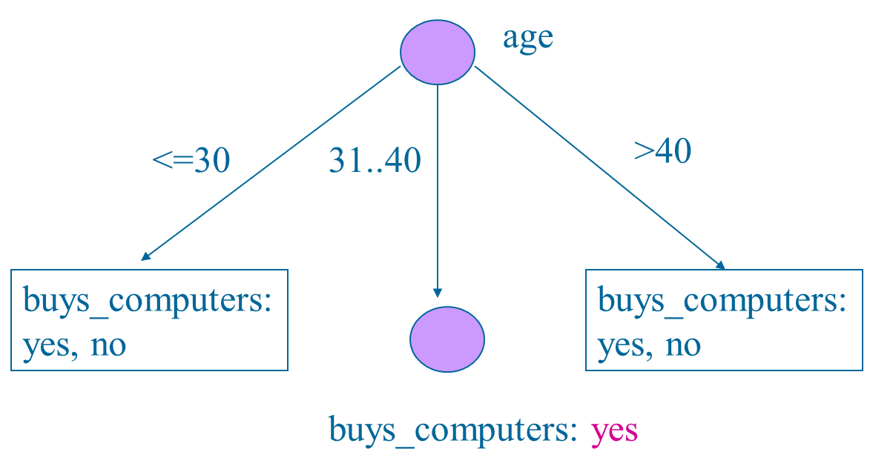
5.3 决策树-信息增益
下一步？

Slide 48
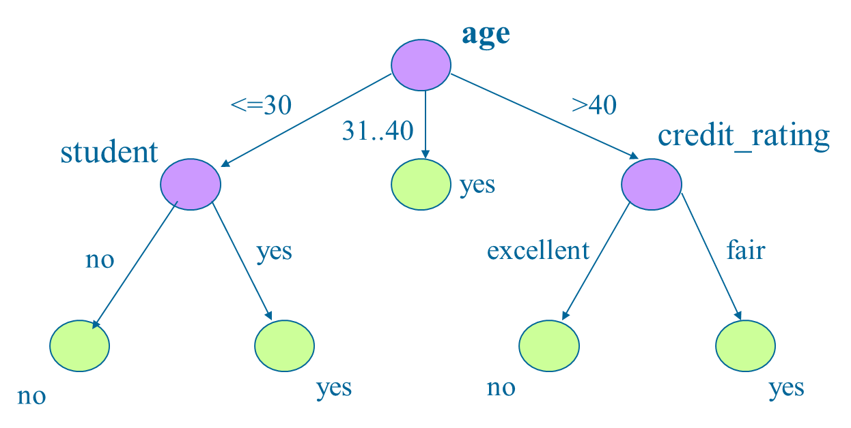
5.3 决策树-信息增益

Slide 49
5.3 决策树-信息增益
Data Set:
A set of classified objects
.
.
.
.
.
.
From a PPT of Blaž Zupan and Ivan Bratko

Slide 50
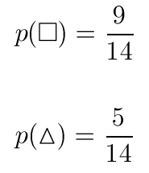

5.3 决策树-信息增益
5 triangles
9 squares
class probabilities
entropy
.
.
.
.
.
.
From a PPT of Blaž Zupan and Ivan Bratko

Slide 51



5.3 决策树-信息增益
.
.
.
.
.
red
.
.
.
Color?
green
.
yellow
.
.
.
From a PPT of Blaž Zupan and Ivan Bratko

Slide 52







5.3 决策树-信息增益
.
.
.
.
.
.
.
.
red
Color?
green
.
yellow
.
.
.
From a PPT of Blaž Zupan and Ivan Bratko

Slide 53
5.3 决策树-信息增益
.
.
.
.
.
.
.
.
red
Color?
green
.
yellow
.
.
.
From a PPT of Blaž Zupan and Ivan Bratko

Slide 54
5.3 决策树-信息增益
Attributes
Gain(Color) = 0.246
Gain(Outline) = 0.151
Gain(Dot) = 0.048
Heuristics: attribute with the highest gain is chosen
From a PPT of Blaž Zupan and Ivan Bratko

Slide 55
5.3 决策树-信息增益
.
.
.
.
.
.
.
.
red
Color?
green
.
yellow
.
Gain(Outline) = 0.971 – 0 = 0.971 bits
Gain(Dot) = 0.971 – 0.951 = 0.020 bits
.
.
From a PPT of Blaž Zupan and Ivan Bratko

Slide 56
5.3 决策树-信息增益
.
.
.
.
.
.
red
.
.
Color?
green
Gain(Outline) = 0.971 – 0.951 = 0.020 bits
Gain(Dot) = 0.971 – 0 = 0.971 bits
yellow
.
.
.
.
solid
.
Outline?
dashed
.
From a PPT of Blaž Zupan and Ivan Bratko

Slide 57
5.3 决策树-信息增益
.
.
.
.
.
.
red
.
.
.
yes
Color?
Dot?
.
green
no
yellow
.
.
.
.
solid
.
Outline?
dashed
.
From a PPT of Blaž Zupan and Ivan Bratko

Slide 58
5.3 决策树-信息增益
.
.
.
.
.
.
Color
red
green
yellow
Dot
square
Outline
yes
no
dashed
solid
triangle
square
triangle
square
From a PPT of Blaž Zupan and Ivan Bratko

Slide 59
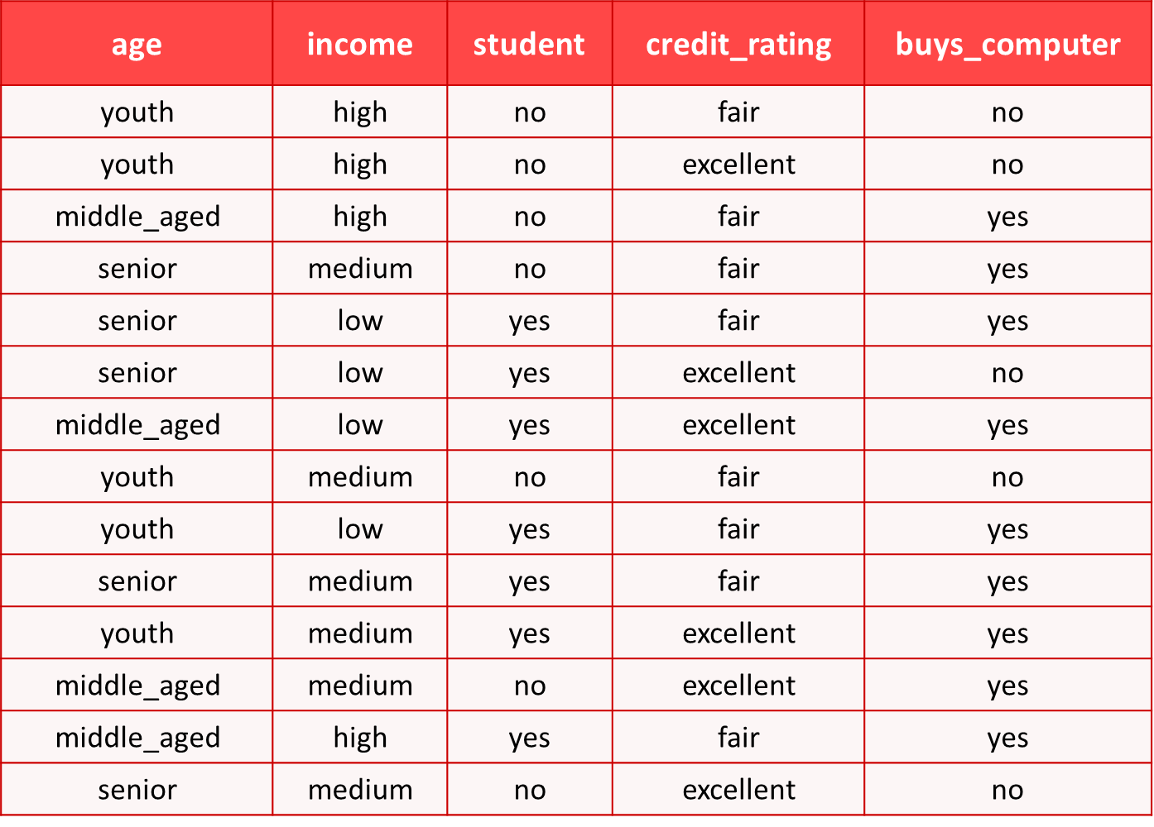
5.3 决策树-信息增益率
信息增益倾向于选择多值属性（为什么？）
信息增益率 (Gain ratio)
例子
gain_ratio(income) = 0.029/1.557 = 0.019
选择最大的信息增益率的属性划分数据集
gain_ratio(age)= ？
Notes:
当属性的取值较多时，它可能将数据划分得更细致，这增加了降低熵的机会。每个子集越小，越有可能内部是单一类别，从而降低子集内部的熵，信息增益的值就会更高。因此，信息增益倾向于选择具有更多取值的属性，因为它会给出一个看似更好的划分。
由于信息增益倾向于选择多值属性，这也意味着决策树可能会过度拟合数据，尤其是对于那些不具备实际预测力但有很多取值的属性。例如，某些属性可能仅仅因为其取值多，导致高信息增益，但它们实际并没有对分类问题带来实质性的区分能力。这种情况下，决策树会偏向过度复杂化，而降低模型的泛化能力。

Slide 60
5.3 决策树-信息增益率
Outlook | Temperature | Humidity | Windy | Play?
sunny | hot | high | false | No
sunny | hot | high | true | No
overcast | hot | high | false | Yes
rain | mild | high | false | Yes
rain | cool | normal | false | Yes
rain | cool | normal | true | No
overcast | cool | normal | true | Yes
sunny | mild | high | false | No
sunny | cool | normal | false | Yes
rain | mild | normal | false | Yes
sunny | mild | normal | true | Yes
overcast | mild | high | true | Yes
overcast | hot | normal | false | Yes
rain | mild | high | true | No

Slide 61
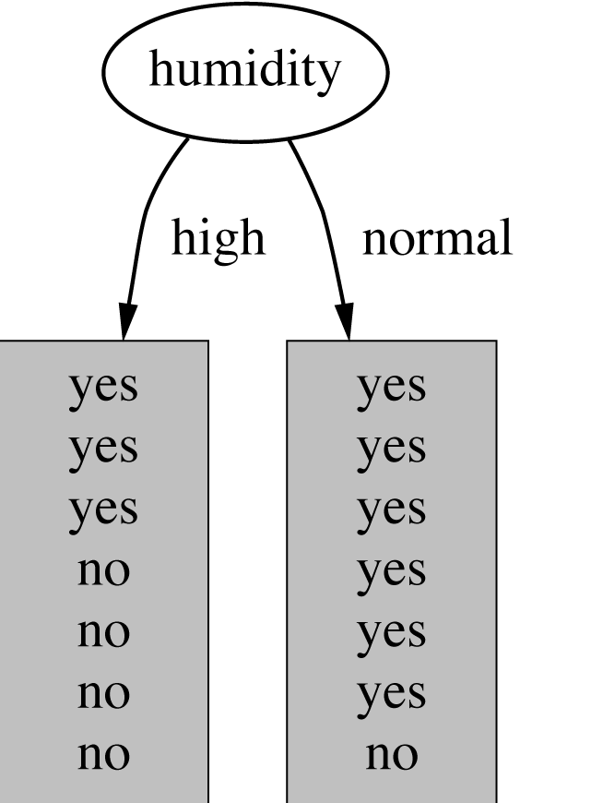
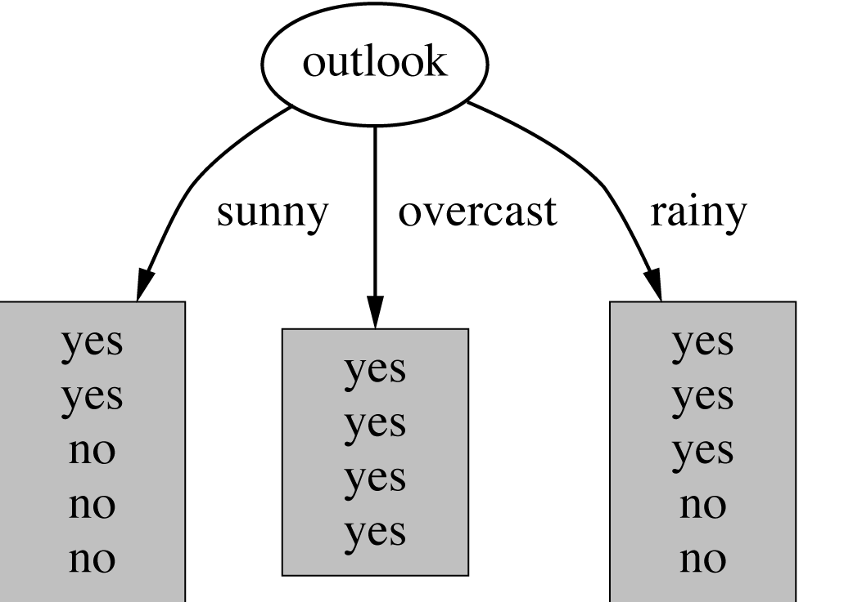
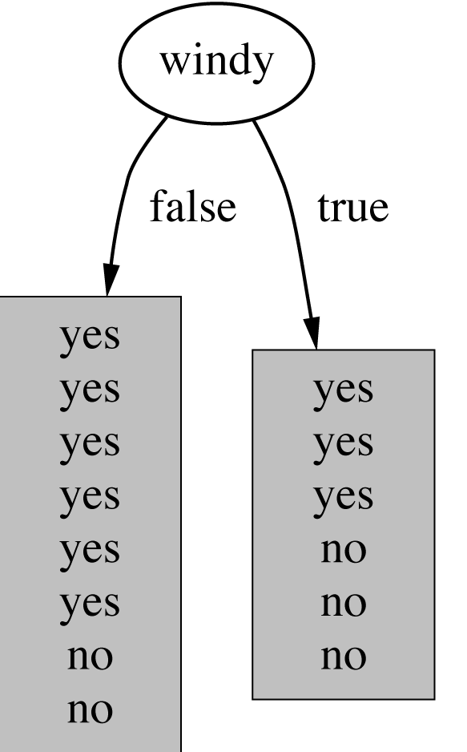
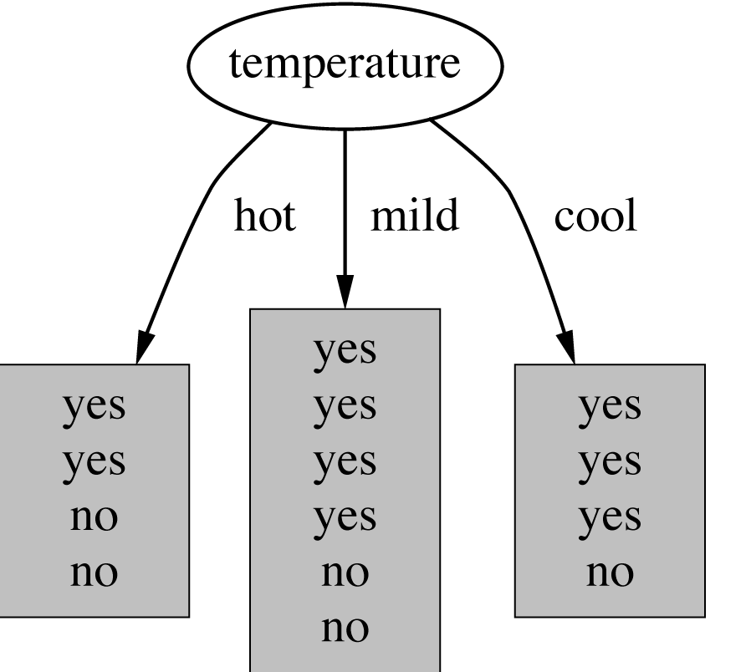
5.3 决策树-信息增益率

Slide 62
5.3 决策树-信息增益率
Split info(“Outlook”)=info(5,4,5)=1.577

Slide 63
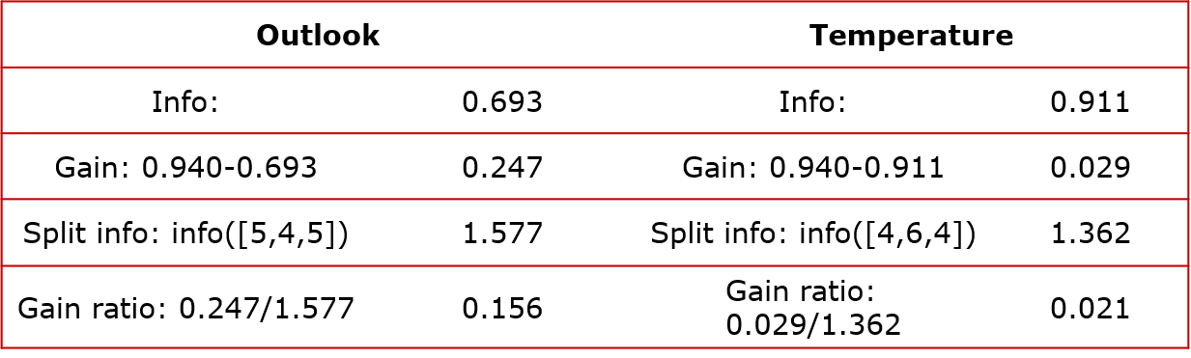
5.3 决策树-信息增益率

Slide 64
5.3 决策树-信息增益率
计算Huminity与Windy的增益率？

Slide 65
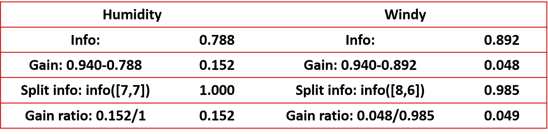
5.3 决策树-信息增益率

Slide 66


5.3 决策树-信息增益率
.
.
.
.
.
.
.
.
red
Color?
green
.
yellow
.
.
.
From a PPT of Blaž Zupan and Ivan Bratko

Slide 67
5.3 决策树-信息增益率
From a PPT of Blaž Zupan and Ivan Bratko

Slide 68
5.3 决策树-Gini index
数据 D 包含 n 类别的样本, Gini index定义为
数据集 D 基于属性A 分裂为 D1 和 D2, Gini index定义为
不纯度减少:
具有最小gini_{A}(D) 的属性(or不纯度减少最大的) 用 于分裂节点 (需要枚举所有可能的分裂情况)

Slide 69
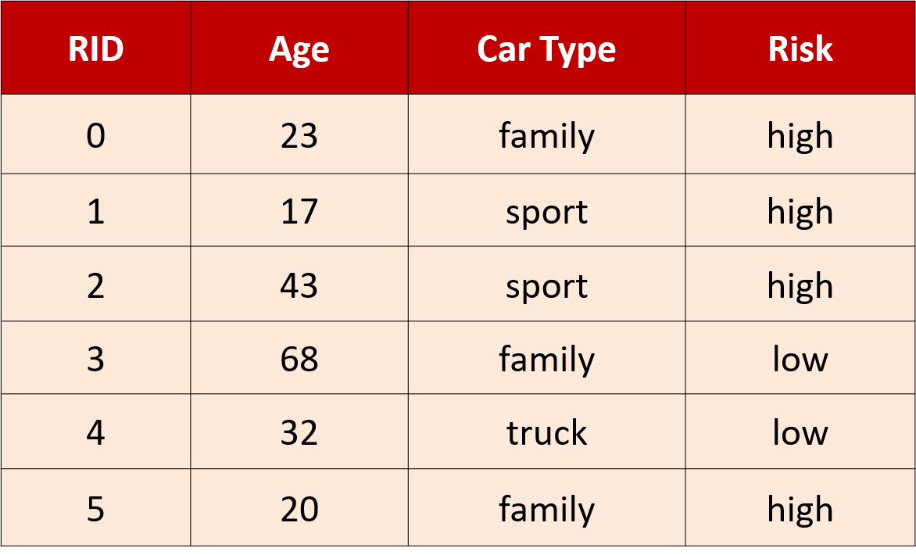
5.3 决策树-Gini index

Slide 70
5.3 决策树-Gini index
Attribute list for ‘Age’
Attribute list for ‘Car Type’

Slide 71
5.3 决策树-Gini index
按照Age属性进行划分，可能的划分点包括：
Age≤17, Age≤20, Age≤23, Age≤32, Age≤43, Age≤68
G(Age<=17) = 1- (1²+0²) = 0
G(Age>17) = 1- ((3/5)²+(2/5)²) = 1 - 13/25 = 12/25
G_{SPLIT} = (1/6) * 0 + (5/6) * (12/25) = 2/5

Slide 72
5.3 决策树-Gini index
G(Age<=20) = 1- (1²+0²) = 0
G(Age>20) = 1- ((1/2)²+(1/2)²) = 1/2
G_{SPLIT} = (2/6) * 0 + (4/6) * (1/2) = 1/3
G(Age≤ 23) = 1- (1²+0²) = 0
G(Age>23) = 1- ((1/3)²+(2/3)²)
= 1 - (1/9) - (4/9) = 4/9
G_{SPLIT} = (3/6) * 0 + (3/6) * (4/9) = 2/9

Slide 73
5.3 决策树-Gini index
G(Age≤32) = 1- ((3/4)²+(1/4)²)
= 1 - (10/16) = 6/16 = 3/8
G(Age>32) = 1- ((1/2)²+(1/2)²) = 1/2
G_{SPLIT} = (4/6)*(3/8) + (2/6)*(1/2)
= (1/8) + (1/6)=14/48= 7/24
最小的 G_{SPLIT} 是按 Age≤23对数据集划分

Slide 74
5.3 决策树-Gini index
经过第一次划分形成的决策树
Age≤23
Age>23
Risk = High
Risk = Low

Slide 75
5.3 决策树-Gini index
Attribute lists for Age≤23:
Attribute lists for Age>23

Slide 76
5.3 决策树-Gini index
对类别性属性划分的评测：如果类别性属性取值有n个，则需要对2^{n}种组合的每个中都要测试
G(Car type ∈{sport}) = 1 – 1² – 0² = 0
G(Car type ∈{family}) = 1 – 0² – 1² = 0
G(Car type ∈{truck}) = 1 – 0² – 1² = 0

Slide 77
5.3 决策树-Gini index
G(Car type ∈ { sport, family }) = 1 - (1/2)² - (1/2)² = 1/2
G(Car type ∈ { sport, truck }) = 1/2
G(Car type ∈ { family, truck }) = 1 - 0² - 1² = 0
G_{SPLIT}(Car type ∈ { sport }) = (1/3) * 0 + (2/3) * 0 = 0
G_{SPLIT}(Car type ∈ { family }) = (1/3) * 0 + (2/3)*(1/2) = 1/3
G_{SPLIT}(Car type ∈ { truck }) = (1/3) * 0 + (2/3)*(1/2) = 1/3
G_{SPLIT}(Car type ∈ { sport, family}) = (2/3)*(1/2)+(1/3)*0= 1/3
G_{SPLIT}(Car type ∈ { sport, truck}) = (2/3)*(1/2)+(1/3)*0= 1/3
G_{SPLIT}(Car type ∈ { family, truck }) = (2/3)*0+(1/3)*0=0

Slide 78
5.3 决策树-Gini index
最小的G_{SPLIT} 对应Car type ∈ {sport}的划分。
Age≤23
Age>23
Risk = High
Car type ∈ {family, truck}
Car type ∈ {sport}
Risk = High
Risk = Low

Slide 79
5.3 决策树
度量的对比
信息增益 Information gain:
偏向于多值属性
增益率 Gain ratio:
倾向于不平衡的分裂，其中一个子集比其他小得多
Gini index:
偏向于多值属性
当类数目较大时，计算困难
倾向于导致大小相等的分区和纯度

Slide 80
5.3 决策树
ID3算法 (Information Gain)
C4.5算法 (Gain ratio)
CART算法 (Gini Index)
PUBLIC算法
SLIQ算法
SPRINT算法

Slide 81
5.3 决策树-ID3算法
ID3算法(Iterative Dichotomiser 3 迭代二叉树3代)是一个由Ross Quinlan发明的决策树算法。
ID3在各级节点上选择属性，用信息增益作为属性选择标准
建立在奥卡姆剃刀的基础上：越是小型的决策树越优于大的决策树

Slide 82

5.3 决策树
奥科姆剃刀（Occam’s Razor）：如果对于同一现象有两种不同的假说，我们应该采取比较简单的那一种
Given two models of similar generalization errors, one should prefer the simpler model over the more complex model

Slide 83
5.3 决策树-ID3算法
信息增益倾向于特征取值的数目较多的特征，这样不太合理。
ID3算法对噪声较为敏感。
ID3算法由于其理论的清晰，方法简单，学习能力强，适于处理大规模的学习问题，得到极大的关注。

Slide 84
5.3 决策树-C4.5算法
C4.5是在ID3基础上发展起来的算法，由Quinlan在1993年提出。C4.5克服了ID3的不足：
用信息增益率来选择属性，它克服了用信息增益选择属性时偏向多值属性的不足
在树构造过程中或者完成之后，进行剪枝
能够完成对连续属性的离散化处理
能够对于不完整数据进行处理，例如能对未知的属性值进行处理
K 次迭代交叉验证
Quinlan, J. R. C4.5: Programs for Machine Learning. Morgan Kaufmann Publishers, 1993

Slide 85
5.3 决策树-C4.5算法
划分属性选择：理论和实验表明，采用信息增益率比采用信息增益更好，克服了ID3方法选择偏向多值属性的问题。
对连续数据的处理：ID3算法假设属性值是离散值，但在实际环境中，有很多属性是连续的。C4.5使用一系列处理过程来对连续的属性划分成离散的属性。
Step1 根据训练数据集D中各个属性值对训练数据集进行排序；
Step2 利用其中各属性的值对该训练数据集动态地进行划分；
Step3 在划分后的得到的不同的结果集中确定一个阈值，该阈值将训练数据集划分为两个部分；
Step4 针对这两边各部分的值分别计算它们的增益或增益率，以保证选择的划分使得增益最大。

Slide 86
5.3 决策树-C4.5算法
设在集合D中，连续属性A的取值为{a₁, a₂ ,…,a_{m}}，则任何在a_{i}和a_{(i+1)}之间的任意取值都可把D分为两部分，即
可以看到已共有m-1种分割情况。
对属性A的m-1种分割的任意一种情况，作为该属性的两个离散取值，重新构造该属性的离散值，再计算每种分割所对应的信息增益率gainratio(A)，选择最大增益率的分割作为属性A的分枝，即 threshold(A)=a_{k} ， 其中，gainratio(a_{k})=max[gain-ratio(a_{i})]。
则连续属性A可以分割为
A≤ threshold(A)
A
A>threshold(A)

Slide 87
5.3 决策树-C4.5算法
对缺失数据的处理：在某些情况下，可供使用的数据可能会缺少某些属性的值，需要根据此属性值已知的其他实例来估计这个缺少的属性值。
Quinlan 采用的策略：为属性A中的每个可能值赋予一个概率，而不是简单地将最常见的值赋给e_{i}。

Slide 88
5.3 决策树-C4.5算法
生成规则：
只要生成了决策树后，就可把树转换成一个IF-THEN规则的集合。
C4.5算法处理规则与其他算法不同在于它把规则存储在一个数组中，每一行都代表着树中的一个规则，即从树根到叶子之间的一个路径。

Slide 89
5.3 决策树-C4.5算法
ID3和C4.5的算法，对于相对小的数据集是很有效的。当这些算法用于非常大的数据集时，有效性和可伸缩性就成了关注的问题。
大部分决策树算法都限制训练样本驻留主存。这一限制就制约了这些算法的可伸缩性。由于训练样本在主存和高速缓存换进换出，决策树的构造可能效率低下。
目前已经提出了一些强调可伸缩性的决策树算法，如SLIQ和SPRINT，它们都能处理分类属性和连续值属性。

Slide 90
5.3 决策树-CART算法
CART(Classification and Regression Trees)算法是由L.Breiman，J.Friedman，R.Olshen和C.Stone在著作Classification and regression trees中提出的一种二叉决策树算法。
CART算法与Quinlan提出的ID3算法和C4.5不同的是，使用的属性度量标准是Gini指标。
Breiman, L., Friedman, J. H., Olshen, R. A., & Stone, C. J. (1984) Classification and regression trees. Belmont, CA: Wadsworth International Group.

Slide 91
5.3 决策树-CART算法
CART算法采用了二元划分，在分支节点上进行Gini值的测试，如果满足一定纯度则划分到左子树，否则划分到右子树，最终生成一棵二叉决策树。
在只有二元分裂的时候，对于训练数据集D中的属性A将D分成的D₁和D₂

Slide 92
5.3 决策树-CART算法
对于离散值属性，在算法中递归的选择该属性产生最小Gini指标的子集作为它的分裂子集。
对于连续值属性，必须考虑所有可能的分裂点。其策略类似于ID3中介绍的信息增益处理方法

Slide 93
5.3 决策树-CART算法
CART算法在满足下列条件之一，即视为叶节点不再进行分支操作
所有叶节点的样本数为1、样本数小于某个给定的最小值N_{min}或者样本都属于同一类的时候；
决策树的高度达到用户设置的阈值，或者分支后的叶节点中的样本属性都属于同一个类；
当训练数据集中不再有属性作为分支选择的时候。

Slide 94
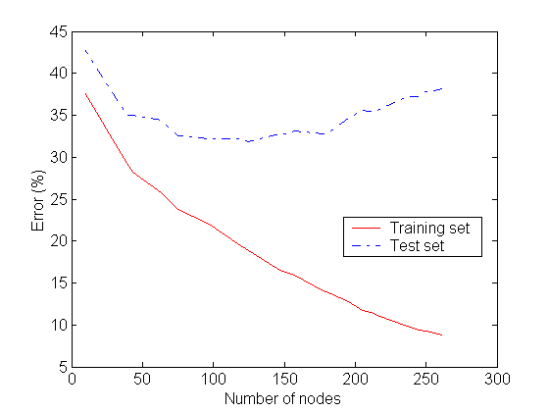
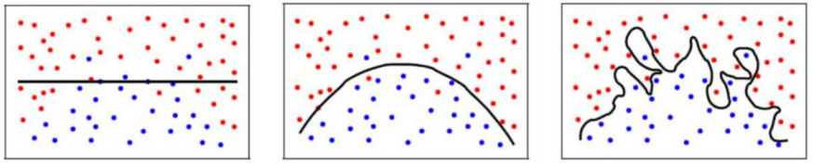
5.3 决策树
欠拟合(Underfitting): 模型过于简单，在训练数据集合与测试数据集上都有较高的错误率
过拟合(Overfitting): 一棵树可能过分拟合训练数据
分枝太多,某些反映训练数据中的异常，噪音/孤立点
对未参与训练的样本的低精度预测
Overfitting

Slide 95
5.3 决策树
过拟合的造成原因
噪声造成的过拟合(因为它拟合了误标记的训练记录)
根据少量训练数据做出的模型也容易过拟合。(由于具有代表性的样本，在没有多少训练数据的情况下，学习算法仍然细化模型；当决策树叶节点没有足够代表性样本时，很可能做出错误的预测)
大量的候选属性和少量的训练记录最后导致了模型的过分拟合

Slide 96
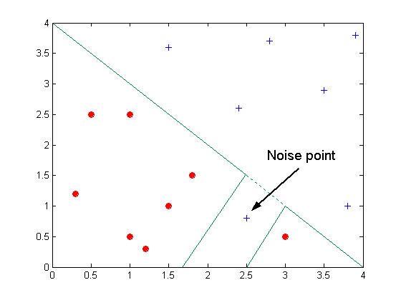
5.3 决策树
过拟合的造成原因
噪声造成的过分拟合(因为它拟合了误标记的训练记录)

Slide 97
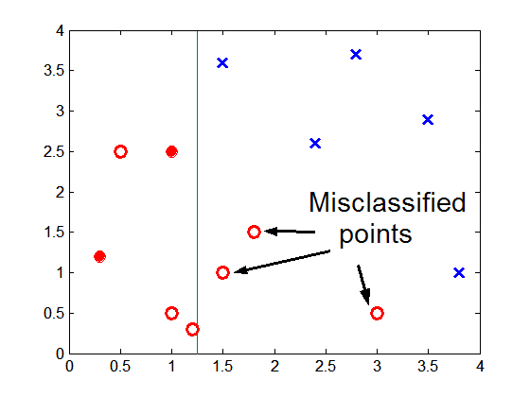
5.3 决策树
过拟合的造成原因
根据少量训练数据做出的模型也容易过拟合。(由于具有代表性的样本，在没有多少训练数据的情况下，学习算法仍然细化模型；当决策树叶节点没有足够代表性样本时，很可能做出错误的预测)

Slide 98
5.3 决策树
过拟合
过拟合给决策树带来不必要的复杂性
根据训练数据很难评测决策树对于未知数据的分类能力
裁剪：
预裁剪（Pre-Pruning）：在建树过程中裁剪
后裁剪（Post-Pruning）：在建树完成后裁剪

Slide 99
5.3 决策树
错误率
此处剪枝
测试数据
训练数据
剪枝
决策树深度

Slide 100
5.3 决策树-集成学习
集成学习(Ensemble Learning)是使用一系列学习器进行学习，并使用某种规则把各个学习结果进行整合，从而获得比单个学习器更好的学习效果的一种机器学习方法。
理论依据：多个弱学习器通过一定的集成方法可以集成为一个强学习器
强学习算法: 准确率很高的学习算法
弱学习算法: 准确率不高,仅比随机猜测略好

Slide 101
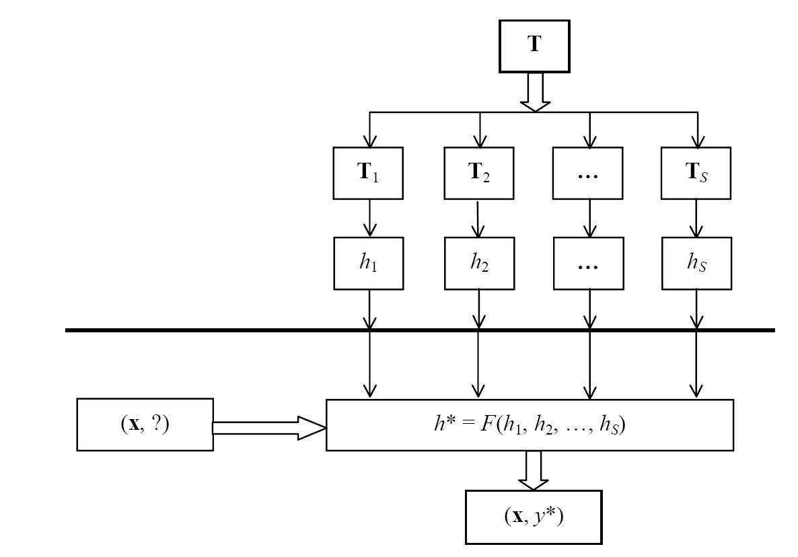
5.3 决策树-集成学习
算法描述：
给出一个训练数据集D
产生多个分类器，h1, h2, …, hL
可选项：决定每个对应的权重w1, w2, …, wL
分类预测新的数据，根据Σi wi×hi > θ
关键问题:
如何产生不同分类器 h1,h2,…
如何集成各个分类器 f(h1(x),h2(x),…)

Slide 102
5.3 决策树-集成学习
BAGGING ： Bootstrap AGGregatING (Breiman, 1996)
Bagging算法是最早，也是最具有指导意义和实施最简单，而且效果惊人的好的集成学习算法。Bagging 算法的多样性是通过由有放回抽取训练样本来实现的，用这种方式随机产生多个训练数据的子集，在每一个训练集的子集上训练一个分类器，最终分类结果是由多个分类器的分类结果多数投票而产生的。
方法：产生N个训练集，然后训练N个基分类器，再对N个基分类器进行投票。适用于不稳定的学习过程，即数据集的一个小变动会产生大的差别，例如决策树、多层感知器。

Slide 103
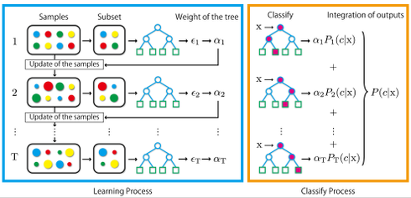
5.3 决策树-集成学习
Boosting 算法通过顺序给训练集中的数据项重新加权创造不同的基础学习器。Boosting 算法的最终模型是一系列基础学习器的线性组合而且系数依赖于各个基础学习器的表现。虽然 Boosting 算法有很多的版本，但是使用目前最广泛的是 AdaBoost 算法。
方法：重复应用一个基学习器来修改训练数据集，这样在预定数量的迭代下可以产生一系列的基学习器。在训练开始，所有的数据项都被初始化为同一个权重，在这次初始化之后，每次增强的迭代都会生成一个适应加权之后的训练数据集的基础学习器。每一次迭代的错误率都会计算出来，而且正确划分的数据项的权重会被降低，然后错误划分的数据项权重将会增大。权重小的样本被再次抽到的概率降低。

Slide 104
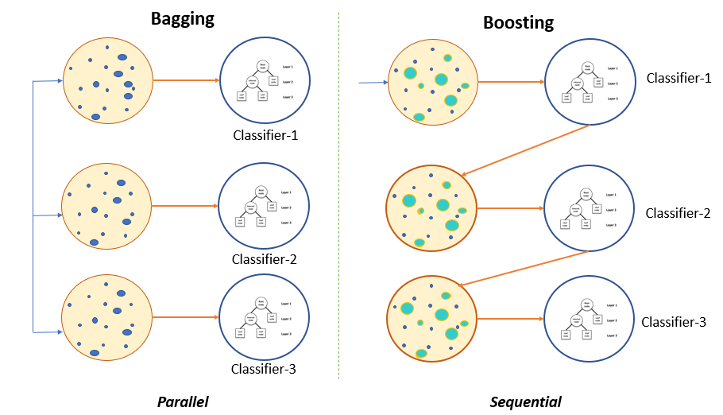
5.3 决策树-集成学习
https://medium.com/swlh/gradient-boosting-trees-for-classification-a-beginners-guide-596b594a14ea

Slide 105
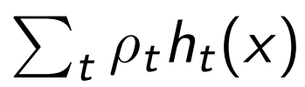
5.3 决策树-梯度提升树（GBDT）
GBDT广泛应用于工业界，特别在金融领域的风险控制
梯度提升（Gradient Boosting）是一类由Gradient descent 和Boosting组成的机器学习模型，包含三个部分：加性模型、损失函数和弱学习器。
基本思想：
以分步逼近方式拟合一个加性模型 ；
在每个步骤，引入一个弱学习器来弥补现有弱学习器的不足。
不足是由梯度标识的。Adaboost中，不足是通过高权重样本来标识。

Slide 106






5.3 决策树-梯度提升树（GBDT）
通俗解释（以Regression任务为例）：
给你一组样本数据 ，任务是拟合一个模型以最小化平方损失。
你的朋友想帮助你并给你一个模型 F，你发现 F 很好但不完美。有一些错误： 而 ， F( 而 ...
改进这个模型要遵循两个规则：
不能对F 进行修改，包括结构与参数；
可以增加一个辅助模型 h（回归树），改进后模型就成为
。
http://www. ccs. neu.edu/home/vip/teach/MLcourse/4_ boosting/slides/ gradient_boosting. pdf (2016).

Slide 107
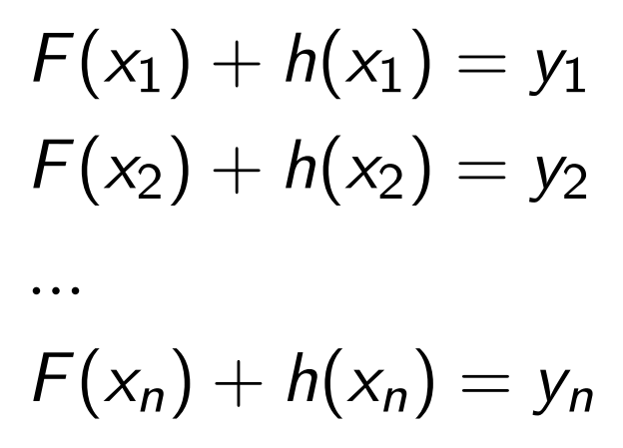
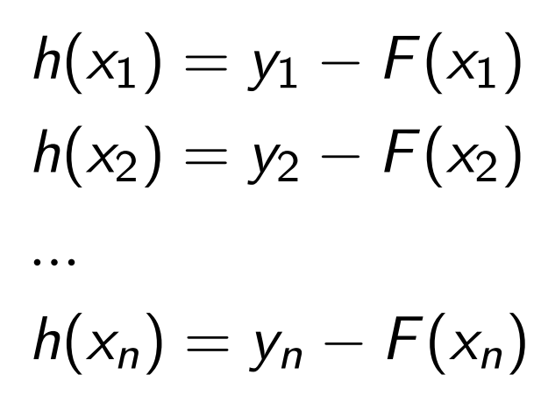
5.3 决策树-梯度提升树（GBDT）
我们希望：
或者说：
即使找不到完美的h，但是可能会找到一个近似的h。
http://www. ccs. neu.edu/home/vip/teach/MLcourse/4_ boosting/slides/ gradient_boosting. pdf (2016).

Slide 108

5.3 决策树-梯度提升树（GBDT）
怎么找 h ：只需要从下面数据中拟合。 比 更好。
称为残差（residuals）。
如果 不够好，可以迭代上述过程。
http://www. ccs. neu.edu/home/vip/teach/MLcourse/4_ boosting/slides/ gradient_boosting. pdf (2016).

Slide 109
5.1
分类的定义与基本问题
5.2
分类的性能评测
5.3
决策树
5.4
贝叶斯分类
5.5
k-nearest neighbor(k-NN)算法
5.6
其他学习问题

Slide 110
5.4 贝叶斯分类
贝叶斯分类器(Bayes Classifier)是一种基于贝叶斯定理的分类方法。它采用监督学习方式，分类前必须知道分类类别；通过训练样本数据，有效处理未分类数据。
它与神经网络和决策树相比有很多优势，准确率高、对噪声健壮性、学习过程简单等。

Slide 111
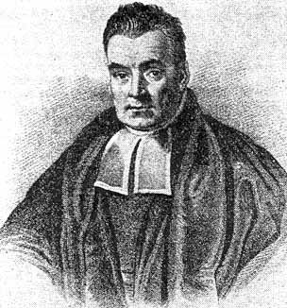
5.4 贝叶斯分类
贝叶斯定理(Bayes’ theorem): 英国数学家托马斯·贝叶斯(Thomas Bayes)在1763年发表的论著中，首先提出了这个定理。
主要用来描述两个条件概率P(A|B) 和 P(B|A) 之间的关系

Slide 112
5.4 贝叶斯分类
逆概问题
一所学校里面有 60% 的男生，40% 的女生。男生总是穿长裤，女生则一半穿长裤一半穿裙子。穿长裤的学生是男生的概率是多大吗？

Slide 113
5.4 贝叶斯分类
贝叶斯定理
称为先验概率，它反映了各种“原因”发生的可能性大小，一般是以往经验的总结，在这次试验前已经知道。现在若产生了事件B，这个信息将有助于探讨事件发生的“原因”。
条件概率 称为后验概率，它反映了试验之后对各种“原因”发生的可能性大小的新知识。

Slide 114
5.4 贝叶斯分类
贝叶斯定理
例：贝叶斯定理在检测吸毒者时很有用。假设一个常规的检测结果的灵敏性和特异性均为99%.
被检者吸毒时，每次检测呈阳性（+）的概率为99%。
检者不吸毒时，每次检测呈阴性（-）的概率为99%。
假设某公司将对其全体雇员进行一次鸦片吸食情况的检测，已知0.5%的雇员吸毒。我们想知道，每位医学检测呈阳性的雇员吸毒的概率有多高P(D |+)？令 “D”为雇员吸毒事件， “ N”为雇员不吸毒事件， “ +”为检测呈阳性事件。

Slide 115
5.4 贝叶斯分类
贝叶斯定理
P(D)代表雇员吸毒的概率，不考虑其他情况，该值为0.005。这个值就是D的先验概率。
P(N)代表雇员不吸毒的概率，该值为0.995，也就是1-P(D)。
P(+|D)代表吸毒者阳性检出率，由于阳性检测准确性是99%，因此该值为0.99。
P(+|N)代表不吸毒者阳性检出率，也就是出错检测的概率，该值为0.01，因为对于不吸毒者，其检测为阴性的概率为99%。
P(+)代表不考虑其他因素的影响的阳性检出率。我们可以通过全概率公式计算得到：此概率 = 吸毒者阳性检出率（0.5% x 99% = 0.495%)+ 不吸毒者阳性检出率（99.5% x 1% = 0.995%)。P(+)=0.0149是检测呈阳性的概率。

Slide 116
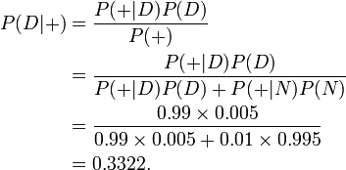
5.4 贝叶斯分类
贝叶斯定理
根据上述描述，可以计算某人检测呈阳性时确实吸毒的条件概率P(D|+)：
尽管检测结果可靠性很高，但是只能得出结论：如果某人检测呈阳性，那么此人是吸毒的概率只有33%，也就是说不吸毒的可能性较大。测试的条件（本例中指D，雇员吸毒）越难发生，发生误判的可能性越大。

Slide 117
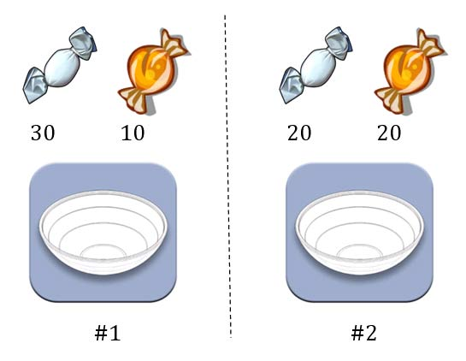
5.4 贝叶斯分类
贝叶斯定理
例：现在随机选择一个碗，从中摸出一颗糖，发现是水果糖。请问这颗水果糖来自一号碗的概率有多大？

Slide 118

5.4 贝叶斯分类
贝叶斯定理
先验概率：假定H1表示一号碗，H2表示二号碗。在取出水果糖之前，这两个碗被选中的概率相同。因此，P(H1)=P(H2)=0.5，即没有做实验之前，来自一号碗的概率是0.5。
后验概率：再假定E表示水果糖，所以问题就变成了在已知E的情况下，来自一号碗的概率有多大，即求P(H1|E)。即在E事件发生之后，对P(H1)的修正。
根据条件概率公式，得到

Slide 119

5.4 贝叶斯分类
贝叶斯定理
已知P(H1)=0.5，P(E|H1)为一号碗中取出水果糖的概率等于0.75，那么求出P(E)就可以得到答案。根据全概率公式，
将数字代入原方程，得到
这表明，来自一号碗的概率是0.6。也就是说，取出水果糖之后，H1事件的可能性得到了增强。

Slide 120


5.4 贝叶斯分类
贝叶斯定理

Slide 121
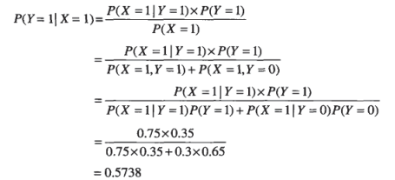
5.4 贝叶斯分类
贝叶斯定理

Slide 122
5.4 贝叶斯分类
贝叶斯定理
中文分词：
南京市长江大桥
南京市/长江大桥;
南京/市长/江大桥
乒乓球拍卖完了
乒乓球/拍卖完了
乒乓球拍/卖完了

Slide 123
5.4 贝叶斯分类
贝叶斯定理
分词问题：令 X 为句子，Y 为词串，需要寻找使得 P(Y|X) 最大的 Y ：
P(Y|X) ∝ P(Y)*P(X|Y)
这种分词方式（词串）的可能性 乘以 这个词串生成我们的句子的可能性。
可以近似地将 P(X|Y) 看作是 1 ，因为任意假想的一种分词方式总是精准地生成的。
http://blog.csdn.net/memory513773348/article/details/16966987

Slide 124
5.4 贝叶斯分类
贝叶斯定理
分词问题变成极大化 P(Y) ，也就是寻找一种分词使得这个词串的概率最大化。
设Y= W₁, W₂, …, W_{n} ， P(Y)=P(W₁, W₂, …, W_{n} )
根据联合概率的公式展开：
P(Y)=P(W₁, W₂, …, W_{n} ) = P(W₁) * P(W₂|W₁) * P(W₃|W₂, W₁) * …*P(W_{n} | W₁, W₂, …, W_{n-1})
http://blog.csdn.net/memory513773348/article/details/16966987

Slide 125
5.4 贝叶斯分类
贝叶斯定理
数据稀疏问题：语料库再大也无法统计出
P(W_{n} | W₁, W₂, …, W_{n-1})
假设句子中一个词的出现概率只依赖于它前面的有限的 k 个词（k=1, 2,3）。
http://blog.csdn.net/memory513773348/article/details/16966987

Slide 126
5.4 贝叶斯分类
贝叶斯定理
P(Y)=P(W₁, W₂, …, W_{n} )=P(W₁)* P(W₂|W₁)* P(W₃|W₂)* …* P(W_{n}|W_{n-1}) （假设每个词只依赖于它前面的一个词）。而统计 P(W_{n}|W_{n-1}) 就不再受到数据稀疏问题的困扰了。
http://blog.csdn.net/memory513773348/article/details/16966987

Slide 127
5.4 贝叶斯分类
贝叶斯定理
南京市长江大桥
南京市/长江大桥 168,000
南京/市长/江大桥 68,800
乒乓球拍卖完了
乒乓球/拍卖完了 13,200
乒乓球拍/卖完了 27,400
http://blog.csdn.net/memory513773348/article/details/16966987

Slide 128
5.4 贝叶斯分类
朴素贝叶斯分类器（Naive Bayes Classifier）
朴素贝叶斯分类器是基于一个很强的假定：决定各分类的属性之间是相互独立的。
每个数据样本用一个n维向量 表示，分别描述样本n个属性 的度量。假定有m个类 ，给定一个未分类样本 ，朴素贝叶斯分类器将它分配给类 i ，当且仅当

Slide 129
5.4 贝叶斯分类
根据贝叶斯定理 ，最大化 即可进行分类。
由于 可看作常数，因此只要使 最大即可
这样极大地减少了计算代价： 只需要统计类的分布

Slide 130
5.4 贝叶斯分类
例:数据来自于某个生产饼干公司的员工的信息
样本 | 性别 | 工作内容 | 学历 | 年龄 | 薪水
1 | 女 | 送货 | 大学 | 20-30 | 20000-30000
2 | 男 | 包装 | 大学 | 〉40 | 〉40000
3 | 男 | 烘烤 | 大学 | 30-40 | 20000-30000
4 | 男 | 包装 | 高中 | 30-40 | 20000-30000
5 | 男 | 送货 | 大学 | 〉40 | 30000-40000
6 | 女 | 烘烤 | 高中 | 20-30 | 20000-30000
7 | 男 | 烘烤 | 大学 | 20-30 | <20000
8 | 女 | 包装 | 大学 | 30-40 | 20000-30000
9 | 男 | 烘烤 | 大学 | 〉40 | 20000-30000
10 | 男 | 包装 | 大学 | 20-30 | <20000

Slide 131
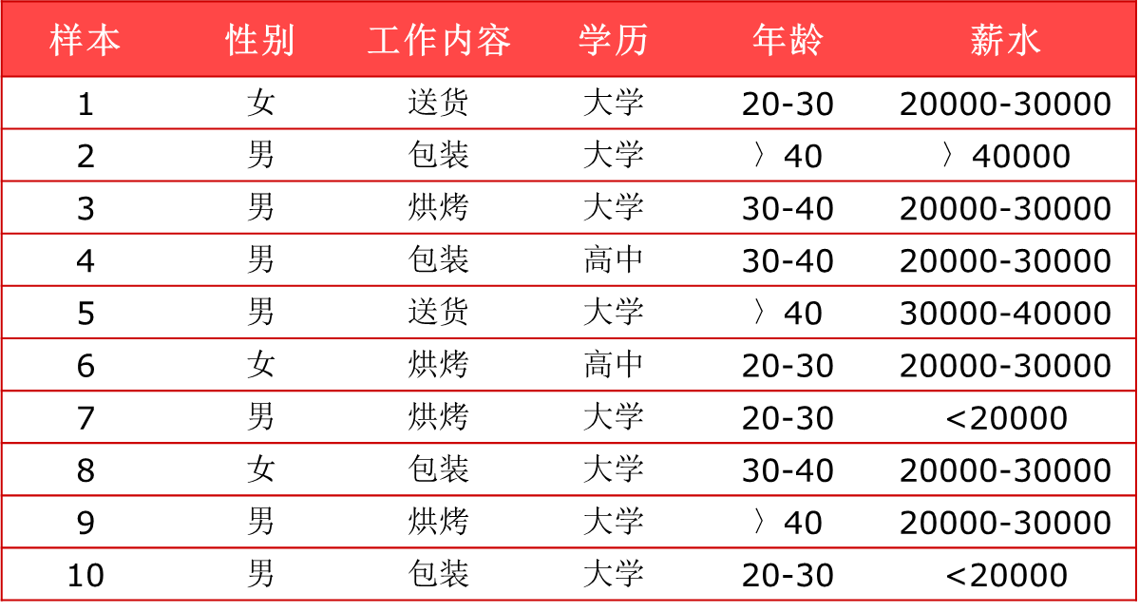
5.4 贝叶斯分类
我们来判断一下工作内容为包装，学历为大学，年龄在30-40之间，薪水在20000-30000之间的员工的性别。
首先根据训练样本计算各属性相对于不同分类结果的条件概率：
P（工作内容=包装|性别=女）=1/3
P（学历=大学|性别=女）=2/3
P（年龄=30-40|性别=女）=1/3
P（薪水=20000-30000|性别=女）=1

Slide 132
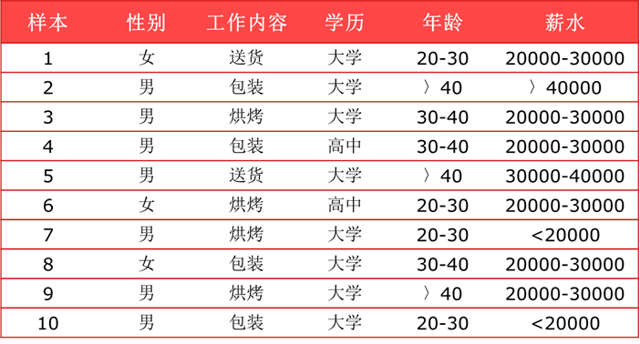
5.4 贝叶斯分类
P（工作内容=包装|性别=男）=3/7
P（学历=大学|性别=男）=6/7
P（年龄=30-40|性别=男）=2/7
P（薪水=20000-30000|性别=男）=3/7
P（性别=女）=3/10
P（性别=男）=7/10

Slide 133
5.4 贝叶斯分类
P（包装|女）*P（大学|女）*P（30-40|女）*
P（20000-30000|女）*P（女）=0.0222
P（包装|男）*P（大学|男）*P（30-40|男）*
P（20000-30000|男）*P（男）=0.0315
因为0.0315>0.0222，因此，我们认为具有上述属性的员工的性别为男性。

Slide 134
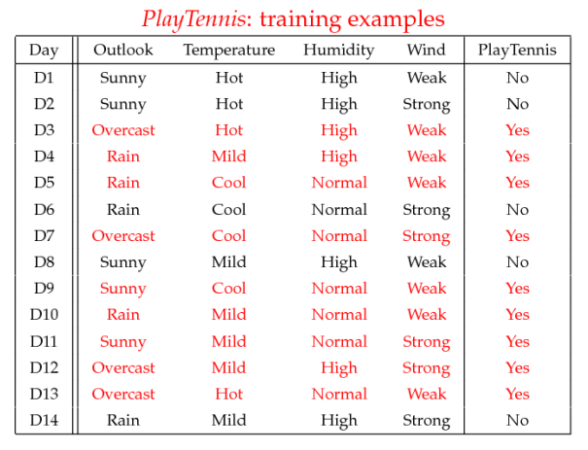
5.4 贝叶斯分类

Slide 135
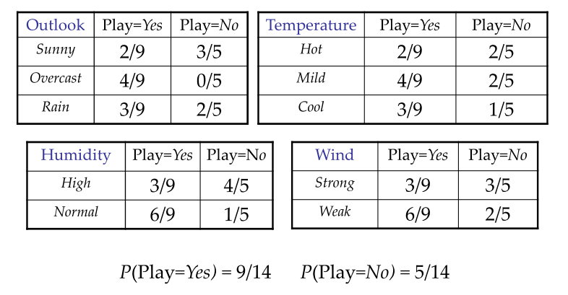
5.4 贝叶斯分类

Slide 136
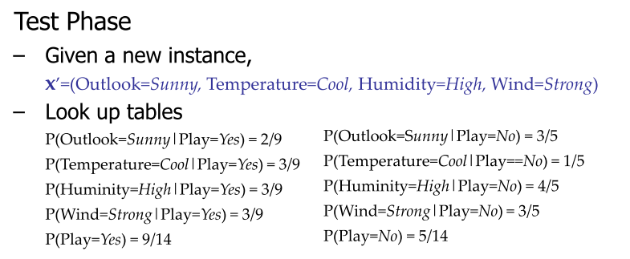
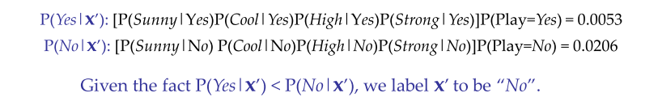
5.4 贝叶斯分类

Slide 137
5.4 贝叶斯分类
症状 职业 疾病
打喷嚏 护士 感冒 打喷嚏 农夫 过敏 头痛 建筑工人 脑震荡 头痛 建筑工人 感冒 打喷嚏 教师 感冒 头痛 教师 脑震荡
打喷嚏的建筑工人?

Slide 138
5.4 贝叶斯分类
优点
易于实现
大多数情况下取得好结果，可以与决策树和经过挑选的神经网络分类器相媲美
缺点
假设: 类条件独立性, 损失精度
实际中, 变量间存在依赖
医院：患者：简介：年龄，家族病史等
症状：发烧，咳嗽等疾病：肺癌，糖尿病等
Dependencies among these cannot be modeled by NBC

Slide 139
5.1
分类的定义与基本问题
5.2
分类的性能评测
5.3
决策树
5.4
贝叶斯分类
5.5
k-nearest neighbor(k-NN)算法
5.6
其他学习问题

Slide 140
5.5 k-nearest neighbor(k-NN)算法
基本思想：如果一个样本在特征空间中的k个最相似(最邻近)的样本中的大多数属于某一个类别，则该样本也属于这个类别
kNN算法是一种lazy-learning算法，分类器不需要使用训练集进行训练(分类模型是在测试样本到来以后才生成)，训练时间复杂度为0
kNN分类的计算复杂度和训练集中文档数目成正比，分类时间复杂度为O(n) ，n为训练集中数据对象总数
Lazy-learning：仅存储样本数据，直到待测试数据到达时，才进行分类处理
Eager-learning：在待测试数据达到之间，构建分类模型

Slide 141
5.5 k-nearest neighbor(k-NN)算法
输入：训练数据集 D， x’ 为测试对象
处理： , 计算 ，
选择 ， 为与测试对象最近的k个对象的集合
输出：
v 为类别标识
x_{i} 为 x’ 的第I 个最邻近数据对象, y_{i} 为 x_{i} 的类别
当v= y_{i} 是 true ，I(v= y_{i} ) 返回1，否则返回0

Slide 142
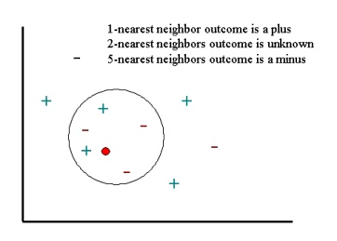
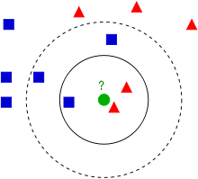
5.5 k-nearest neighbor(k-NN)算法
绿色圆要被决定赋予哪个类，是红色三角形还是蓝色四方形？如果k=3，由于红色三角形所占比例为2/3，绿色圆将被赋予红色三角形那个类，如果 k=5，由于蓝色四方形比例为3/5，因此绿色圆被赋予蓝色四方形类。

Slide 143
5.5 k-nearest neighbor(k-NN)算法
例：需要判断纸巾的品质好坏，品质好坏可以抽像出两个向量，一个是“酸腐蚀的时间”，一个是“能承受的压强”。如果样本空间如下：
向量X1 耐酸时间（秒） | 向量X2 圧强(公斤/平方米) | 品质Y
7 | 7 | 坏
7 | 4 | 坏
3 | 4 | 好
1 | 4 | 好

Slide 144
5.5 k-nearest neighbor(k-NN)算法
如果 X1 = 3 和 X2 = 7，这个纸巾的品质是什么呢？假设K=3，下面计算（3，7）到所有点的距离。
向量X1 耐酸时间（秒） | 向量X2 圧强(公斤/平方米) | 计算到 (3, 7)的距离 | 向量Y
7 | 7 | (7-3)²+(7-7)²=16 | 坏
7 | 4 | (7-3)²+(4-7)²=25 | N/A
3 | 4 | (3-3)²+(4-7)²=9 | 好
1 | 4 | (1-3)²+(4-7)²=13 | 好

Slide 145
5.5 k-nearest neighbor(k-NN)算法
问题1：选择k
k太小，则对噪音数据过于敏感
k太大，则可能会包含其他类别的点
当只有两类中，为避免Tied votes， k应为奇数
以测试方式选择k
从k=1开始用一个测试数据集评测分类器的错误率
重复k=k+2
选择最小错误率对应的k值

Slide 146
5.5 k-nearest neighbor(k-NN)算法
问题2： Majority Voting
解决方法：不同距离下数据对象对待测数据分类影响力不同，引入权重，权重和数据对象、测试对象之间距离相关

Slide 147
5.5 k-nearest neighbor(k-NN)算法
问题3
John:
Age=35
Income=95K
No. of credit cards=3
Rachel:
Age=41
Income=215K
No. of credit cards=2
Distance (John, Rachel)=sqrt [(35-45)²+(95,000-215,000)² +(3-2)²]
Distance between neighbors could be dominated by some attributes with relatively large numbers (e.g., income in our example). Important to normalize some features (e.g., map numbers to numbers between 0-1)
Exmaple: Income
Highest income = 500K
Davis’s income is normalized to 95/500, Rachel income is normalized to 215/500, etc.)

Slide 148
5.5 k-nearest neighbor(k-NN)算法
问题3
Customer | Age | Income (K) | No. cards
John | 35/63= 0.55 | 35/200= 0.175 | ¾= 0.75
Rachel | 22/63=0.34 | 50/200= 0.25 | 2/4= 0.5
Hannah | 63/63= 1 | 200/200=1 | ¼= 0.25
Tom | 59/63= 0.93 | 170/200=0.85 | ¼= 0.25
Nellie | 25/63= 0.39 | 40/200= 0.2 | 4/4= 1
David | 37/63= 0.58 | 50/200= 0.25 | 2/4= 0.5
Response
No
Yes
No
No
Yes

Slide 149
5.5 k-nearest neighbor(k-NN)算法
Distance works naturally with numerical attributes
D(Rachel&Johm)= sqrt [(35-37)²+(35-50)² +(3-2)²]=15.1 6
What if we have nominal attributes?
Example: married
Customer | Married | Income (K) | No. cards
John | Yes | 35 | 3
Rachel | No | 50 | 2
Hannah | No | 200 | 1
Tom | Yes | 170 | 1
Nellie | No | 40 | 4
David | Yes | 50 | 2
Response
No
Yes
No
No
Yes

Slide 150
5.5 k-nearest neighbor(k-NN)算法
Customer ID | Debt | Income | Marital Status | Risk
Abel | High | High | Married | Good
Ben | Low | High | Married | Doubtful
Candy | Medium | Very low | Unmarried | Poor
Dale | Very high | Low | Married | Poor
Ellen | High | Low | Married | Poor
Fred | High | Very low | Married | Poor
George | Low | High | Unmarried | Doubtful
Harry | Low | Medium | Married | Doubtful
Igor | Very Low | Very High | Married | Good
Jack | Very High | Medium | Married | Poor

Slide 151
5.5 k-nearest neighbor(k-NN)算法
K = 3
Distance
Voting scheme
Customer ID | Debt | Income | Marital Status | Risk
Zeb | High | Medium | Married | ?
Yong | Low | High | Married | ?
Xu | Very low | Very low | Unmarried | ?
Vasco | High | Low | Married | ?
Unace | High | Low | Divorced | ?
Trey | Very low | Very low | Married | ?
Steve | Low | High | Unmarried | ?

Slide 152
5.5 k-nearest neighbor(k-NN)算法
优点
易于理解与实现
相对较低的错误率
适合类标签比较多的数据对象的分类
缺点
当训练数据集较大时，待测对象与样本中数据对象的计算代价大
大训练数据集很难存放在内存中
无关属性：Imagine instances described by 20 features but only 3 are relevant to target function; nearest neighbor is easily misled when instance space is high-dimensional
非平衡样本数据集

Slide 153


5.5 k-nearest neighbor(k-NN)算法

Slide 154
总结
Classiﬁcation is a form of data analysis that can be used to extract models describing important data classes or to predict future data trends.
Predictive accuracy, computational speed, robustness, scalability, and interpretability are the criteria for the evaluation of classiﬁcation methods.
ID3, C4.5, and CART are greedy algorithms for the induction of decision trees.
Naïve Bayesian classiﬁcation is based on Bayes, theorem of posterior probability.
K-nearest neighbor algorithm (k-NN) is a method for classifying objects based on closest training examples in the feature space

